Slide 1


TechNeo 技术沙龙第19期
Kata Containers介绍 & Huawei iSula安全容器实践
张伟

Slide 2

目 录
Kata containers
简介
Kata containers
原理详解
iSula安全容器
介绍

Slide 3
Kata Containers简介
01

Slide 4
1.1 简介
1. 成立于2017年末，前身是Intel的ClearContainer和Hyper的runV
2. github开源项目，Apache 2 license, 由OpenStack基金会管理，现已加入OCI社区。
3. 包含五家初创成员：Intel，Hyper，Huawei(张伟)，Google，Microsoft。
4. 致力于打造一套基于轻量级虚拟化技术的容器新架构，融合了容器的轻快与VM的强隔离优点。遵循OCI标准，可平滑对接K8S。

Slide 5
1.2 起源：security
共享内核带来的安全风险
Docker已有的安全加固措施无法解决根本问题：
  Capability: restrict capabilities of process in container
  Seccomp: filter access to syscall, forbid dangerous/unnecessary syscall inside containers
  SElinux: customize privileges for processes, users and files.
  User namespace: map root user in container to non-root user on host, limit privileges of users in containers

Slide 6
1.3 传统公有云容器方案
裸机容器无法满足多租户场景下的安全要求。
引入的虚拟化层增大了系统的资源开销，部署复杂，使得容器高性能易于部署的优势不再。
Virtual Machine
Virtual Machine
Pod/container
Pod/container
Pod/container
Pod/container
APP
APP
APP
APP
middleware
middleware
middleware
middleware
docker engine
docker engine
Guest OS
Guest OS
Hypervisor
Linux Kernel
Hardware

Slide 7
1.4 轻量级虚拟化容器--Kata
虚拟化层的存在，保障了容器在多租户场景下的安全性。
高度裁剪和优化过的KVM, guest OS保证了VM启动时间极短，性能损耗极小。
接口层支持对接docker引擎或crio，镜像完全兼容docker镜像，无需修改。完美融入K8S容器生态。
Virtual Machine
Virtual Machine
Virtual Machine
Virtual Machine
Pod/container
Pod/container
Pod/container
Pod/container
APP
APP
APP
APP
middleware
middleware
middleware
middleware
Linux Kernel
Linux Kernel
Linux Kernel
Linux Kernel
Hypervisor
docker engine
Linux Kernel
Hardware

Slide 8
Kata Containers的特点
1. 每一个pod都是使用虚拟化隔离的，安全性等同于VM。
2. 启动速度，内存开销，性能可媲美容器。
3. 完美对接原生容器生态系统，重点支持K8S。

Slide 9
Kata Containers原理详解
02

Slide 10
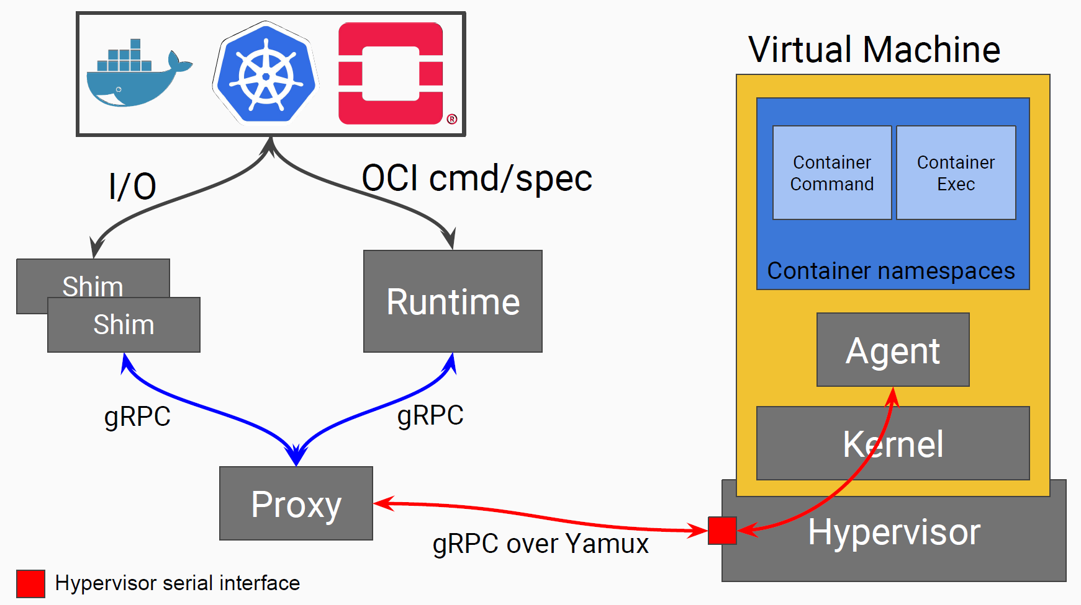
Kata方案细节

Slide 11
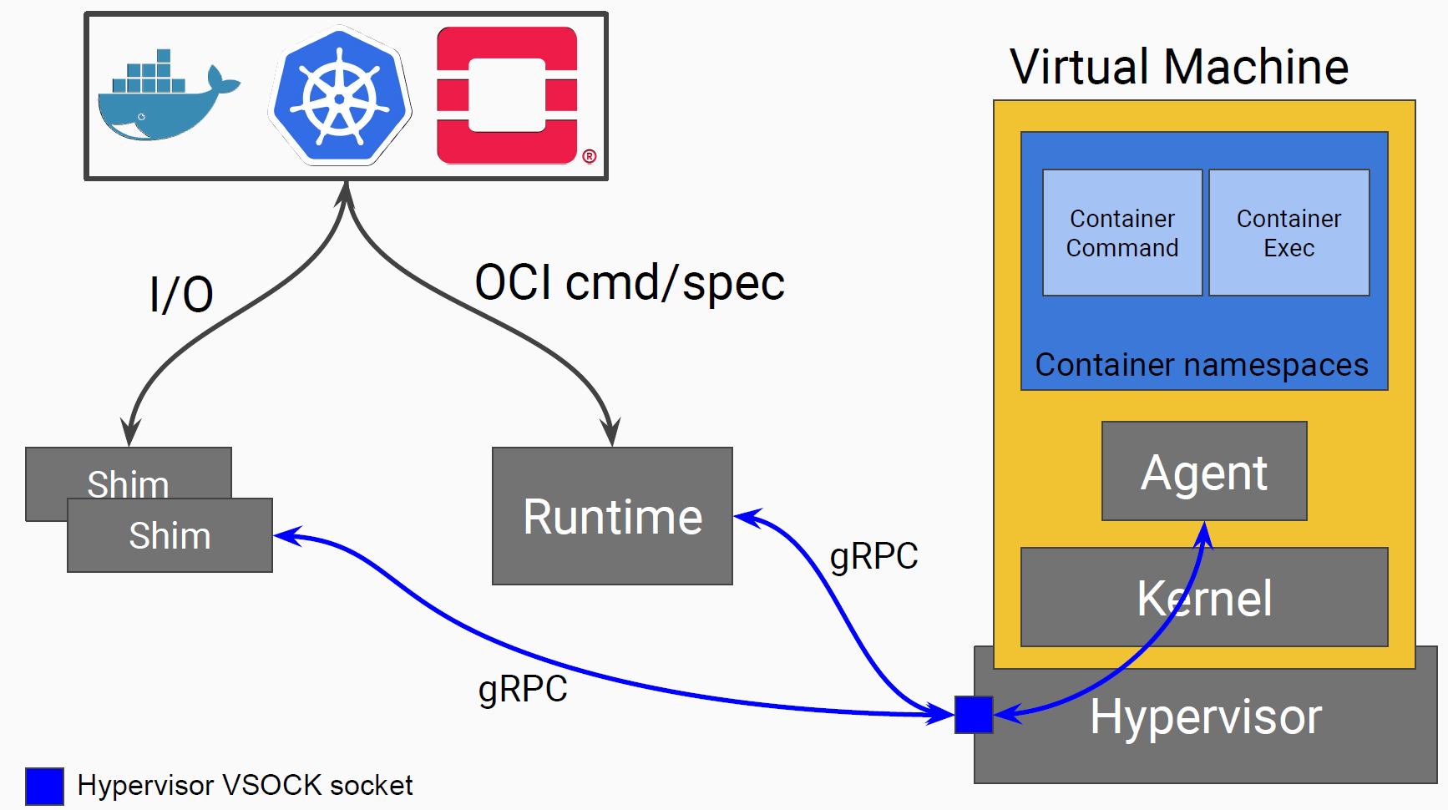
Kata方案细节

Slide 12
核心模块组成
仓库地址：https://github.com/kata-containers/
Runtime: OCI兼容的运行时组件，命令行兼容runc，确保可对接K8S及docker；同时提供虚拟化库virtcontainers可供第三方自行定制化，frakti同样对接virtcontainers提供更高级的虚拟化特性。
Agent: 运行在VM内部。可作为systemd的服务启动，也可以作为init程序启动以减少内存占用。Agent使用了libcontainer库以更好的兼容OCI标准。
Shim：一个小的适配层。对应容器的init进程或者exec进程，用于I/O流转发。
Proxy：不支持vsock的场景下，需要proxy通过串口给agent发送指令，作为指令中转系统存在。
Linux: 4.14.13，Guest Kernel，通过裁剪Guest Kernel可以降低资源占用，提高性能。
Qemu: 2.11，虚拟化层。通过优化可以提高内存占用和性能。后续会支持xen，libvirt等。

Slide 13
iSula安全容器介绍
03

Slide 14
iSula安全容器整体架构图
K8S
docker engine
Virtual Machine
Pod
docker image
container
containerd
container
9pfs / virtio-blk
Kata Agent
runc
Kata-runtime
Linux Kernel
Qemu-lite
Linux Kernel
namespace
cgroup
KVM
KSM
Hardware

Slide 15
Volume支持
Docker daemon
image
Volume
driver
layer3
layer2
Rootfs
Rootfs
layer1
Container process
Container process
plugin
local
/host2
/host1
9pfs
Kata Agent
Guest kernel
/bin /etc
…
/VolB
/VolA

Slide 16
CNI网络支持
CNI网络插件调用kata-runtime add-network –name eth0 –ip xxx –mac xxx –mtu xxx …
Virtual Machine
Pod
container
container
Kata Agent
2. Configure nic
Linux Kernel
Kata-runtime add-network
CNI plugin
kata-runtime
Qemu-lite
1. Qmp hotplug
tap

Slide 17
CNM网络支持
一个POD（VM）对应一个独立的”伪容器”，”伪容器”是在独立net ns里面的nslistener进程。Kata-shim共享此netns。
Nslistener不间断监听网络事件，docker插入veth网卡时，nslistener为VM插入tap设备并且同步配置信息。
pseudo-container
Virtual Machine
Network Namespace
(kata-shim)
Pod
container
nslistener
1:1
container
Bridge
driver
OVS driver
Kata Agent
veth
Linux Kernel
veth
tap
Linux Bridge / OVS bridge

Slide 18
iSula安全容器： 优化手段及性能
利用qemu qboot技术，减少启动时间。Qemu启动时间仅需要100ms左右。
通过对qemu和guest kernel高度裁剪，内存开销在KSM开启时可小于20M，不开启时约60M。
9pfs性能优化，相比原生的9pfs有3倍性能提升。
CPU和内存性能相比传统虚机没有明显下降。

Slide 19
Current KVM stack for Linux Server Virtualization
Linux guest File System
Skip guest FS with virtio-9p
DAX, NVDIMM from CC
Linux guest OS
Memory Management
Virtio-pci guest driver
Host MM
QEMU
Minimal build, heap optimization
Virtio-pci backend
TCG (Tiny Code Generator)
PCI model
Remove
Replace with hotpluggable PCI
CPU Models,
CPU emulation, FPU emulation
QEMU PCI440fx or Q35 Intel Board model
Remove
Replace with minimal pc-uvm
Emulated devices –
USB, bluetooth, PCMCIA, VGA, …
Guest Virtual Firmware (ACPI, SeaBIOS, SMBIOS, …)
Remove
Replace with Qboot + MPTABLES
Linux host File System
Linux host OS
KVM
Memory Management
KSM

Slide 20
广告：招贤纳士
【岗位一】云OS研发工程师/架构师（杭州/北京/深圳）
【岗位二】容器研发工程师/架构师（杭州/北京/深圳）
【岗位三】 ARM64/Android 系统工程师/架构师（杭州/北京）
【岗位四】云安全工程师/架构师（杭州/北京）
华为云操作系统团队，致力于打造全面的云计算基础底座--高可靠、高性能、高安全的云化操作系统软件平台和高性能容器全栈，肩负着Linux内核、容器、虚拟化、多体架构、ELB负载均衡、云安全等前沿技术研发和落地的使命，面向公有云、边缘计算等新兴产业和场景提供关键技术。
【联系方式】
邮箱：jianing1 @huawei.com
手机：18612118482（贾先生）

Slide 21

感谢观看
Thank you for watching
18810572644
zhangwei555@Huawei.com
zhangwei_cs

